Slide 1
智慧运动场直播方案
云服务需求与场景分析
七牛解决方案部

Slide 2
目录
直播方案
剪辑方案
点播方案

Slide 3

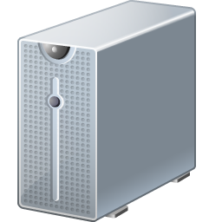
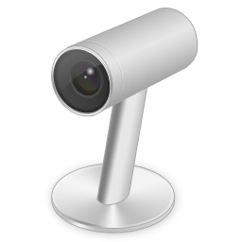



直播方案
播放器SDK
直播分发节点
球场采集端
音视频
音视频
流媒体服务
直播分发节点
播放器SDK

Slide 4
音视频采集方案一
本地采集处理后推送至云端
此类场景用于已有导播设备的情景
当现场可进行导播控制时，可将输出内容以Adobe RTMP协议发布至云端。
球场采集端
音视频
音视频
RTMP
RTSP／SDI
导播控制

Slide 5
音视频采集方案二
本地直接推送流至云端
此场景用于无摄像设备的场地，可采购直播摄像设备进行实时摄录与发布。
球场采集端
音视频
音视频
RTMP

Slide 6
音视频采集方案三
本地采集流媒体转推至云端
此场景利用现有onvif标准的摄像头设备，在本地提供的转发服务将多路内网RTP流转发为RTMP流。
球场采集端
音视频
音视频
RTMP
RTSP

Slide 7
直播播放端
播放端
直播
Player Kit
回放
CDN
云直播
HLS/480P
云存储
Player Kit
HLS/1080P
HLS/720P
CDN
RTMP/1080P
HLS/480P
HLS/1080P
Player Kit
H5 Player
H5 Player
Player Kit

Slide 8
直播播放端
流媒体的下行支持多种不同协议，可以根据不同的平台选择合适的播放器。
PC浏览器
FLASH播放器
独立播放器
FLV流媒体
流媒体服务
RTMP播放器SDK
独立播放器
RTMP实时流
播放器SDK
移动端默认播放器
PC平台播放器
HLS流媒体
CDN加速层

Slide 9
目录
直播方案
剪辑方案
点播方案

Slide 10
在线剪辑
PILI服务提供生成播放列表的接口，可通过起始时间与结束时间获得对应推流时段产生的点播切片列表，具体操作如下：
录像 | start | end
比赛二 | 20151212_07_19_16 | 20151212_09_20_30
比赛一 | 20151210_19_50_34 | 20151210_21_12_09
…... | …… | ……
4) 请求录像播放列表(m3u8)
流媒体服务
3) 获取并请求相关比赛录像
1) playback
试播放剪辑
2) 记录起始时间戳与结束时间戳
5) 获取播放列表并播放视频

Slide 11
保存片段
如果客户喜欢某个片段，希望下载片段并且保存在本地可进行如下设计：
5) Saveas接口存储为片段
录像 | start | end
比赛二 | 20151212_07_19_16 | 20151212_09_20_30
比赛一 | 20151210_19_50_34 | 20151210_21_12_09
…... | …… | ……
2) 请求录像播放列表(m3u8)
流媒体服务
1) 获取并请求相关比赛录像
6) 生成片段文件并下载
4) 截取T1~T2时间段的内容
3) 播放比赛录像

Slide 12
视频抽帧
可以通过秒级的精度，对视频流进行抽帧截图：
Time Line
第1秒
第2秒
第3秒
第5秒
Snapshot 接口
第4秒保存为视频封面

Slide 13
目录
直播方案
剪辑方案
点播方案

Slide 14

点播服务全景
七牛存储集群
七牛云处理集群
指定资源进行转码／切片操作
CDN节点
公开空间
私有空间
私有空间资源需要依靠下载凭证才能够获取
CDN节点
公开空间资源可直接通过外链获取和分享
CDN节点
请求业务服务器获取
上传／下载权限凭证

